Slide 1

Cargoclix TENDER
The Tender Management System

Slide 2
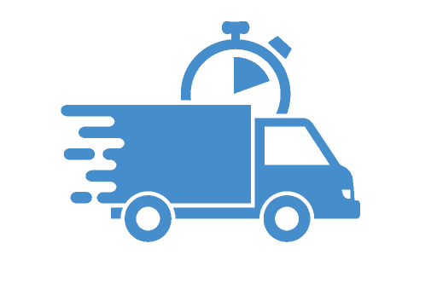
Was ist Cargoclix?
Cargoclix ist ein neutraler Internetmarktplatz für die elektronische Ausschreibung von Transporten und Logistikdienstleistungen, sowie ein Anbieter von modularen Zeitfenstermanagementsystemen.
Cargoclix in Zahlen:
20+ Jahre Erfahrung
1.000+ Kundenstandorte
65.000+ Benutzer

Slide 3

Was ist Cargoclix TENDER?
Cargoclix TENDER ist ein führender Marktplatz für die Durchführung elektronischer Ausschreibungen von Kontrakten mit mittel- und langfristiger Laufzeit. Ausgerichtet auf die Bedürfnisse von Transport und Logistik ist TENDER für alle wichtigen Transportmodalitäten und logistischen Dienstleistungen konzipiert. Tausende von Unternehmen aus den Bereichen Industrie, Handel und Logistik weltweit haben sich seit 1998 auf der Plattform registriert und nutzen TENDER.
Cargoclix TENDER steht allen Nutzern in der Cloud als "Software as a Service" zur Verfügung.

Slide 4

Welche Arten von Ausschreiungen bietet Cargoclix TENDER an?
Mehr als 28.500 registrierte Nutzer aus den Bereichen Industrie, Handel, Transport und Logistik führen auf Cargoclix TENDER nationale und internationale Ausschreibungen in folgenden Bereichen durch:
Landverkehr
Schienenverkehr
Luftfracht
Seefracht
Binnenschiffsverkehr
Kurier-Express-Paketdienste
Logistikdienstleistungen, wie z. B. Lagerung

Slide 5
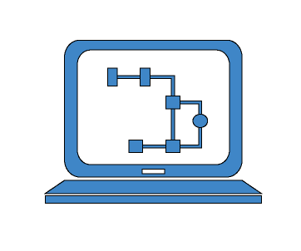
Was ist der Nutzen von Cargoclix TENDER für Ihr Unternehmen?
Verschafft den Kunden einen optimalen Überblick über die verfügbaren Kapazitäten und die aktuellen Preise auf dem Markt
Bietet einen maßgeschneiderten Ausschreibungsprozess. Individuelle Vorlagen sparen Zeit
Ermöglicht den Kontakt zu neuen Anbietern durch ein umfangreiches Netzwerk von Dienstleistern im Bereich Transport und Logistik

Slide 6

What Cargoclix TENDER brings to your business?
Was ist der Nutzen von Cargoclix TENDER für Ihr Unternehmen?
Die menübasierte Erstellung von Ausschreibungen ist intuitiv zu bedienen und leicht zu verstehen
"Bestpreis"-Option, die den besten kalkulierten Preis unter den gegebenen Rahmenbedingungen ermittelt sowie individuelle Auswertungen und Szenarien
Alle abgeschlossenen Ausschreibungen werden revisionssicher in einem Archiv gespeichert und können exportiert werden

Slide 7

Vorteile für Sie
Optimale Frachtraten
Ein führendes Netzwerk in der Transportbranche
Mehr Transparenz bei Analyse und Dienstleisterauswahl
Zeit sparen und Prozesskosten optimieren
Unternehmensweite Standards im Frachteinkauf
Revisionssicherer Ausschreibungsprozess

Slide 8

Außerdem erhalten Sie:
Präqualifikation der Teilnehmer im Vorfeld einer Ausschreibung (optional)
Offene Ausschreibungen vs. geschlossene Benutzergruppen, die nur die vom Auftraggeber ausgewählten Dienstleister erreichen
Blacklists für Unternehmen, die von der Teilnahme an Ausschreibungen ausgeschlossen werden sollen
Frei wählbare Transparenzkriterien für Bieter während des Ausschreibungsverfahrens
Runden-Management für Ausschreibungen mit mehreren Angebotsrunden (optional)
Effiziente Analysemöglichkeiten zur Auswertung von Ausschreibungsergebnissen

Slide 9


Wie kann TENDER für Ihr Unternehmen eingerichtet werden?
Schritt 1: Fordern Sie eine LIVE-DEMO an
Schritt 2: Senden Sie uns Ihre Ausschreibungsdaten und erhalten Sie kostenlos eine vollständig strukturierte Ausschreibung
Schritt 3: Führen Sie Ihr Pilotprojekt kostenlos durch
Schritt 4: Nutzen Sie das Ausschreibungstool regelmäßig, um Geld zu sparen und Ihre Logistikprozesse zu optimieren
Klicken Sie einfach auf den Button auf der Webseite

Slide 10

Wieviel kostet es?
Cargolix TENDER bietet dem Auftraggeber die folgenden beiden Zahlungsarten an:
PBS (Payment by Supplier) - Der Lieferant trägt die Kosten für die Ausschreibung.
Lieferant: Im Erfolgsfall 1 Promille des vom Kunden erhaltenen Ausschreibungsvolumens in €, mindestens € 100,00
(Wenn kein Auftrag beim Lieferanten eingeht: kostenlos)
Auftraggeber: Kostenfrei

Slide 11

Wieviel kostet es?
2. PBC (Payment by Customer) - Der Auftraggeber trägt die Kosten für die Ausschreibung
Auftraggeber: Im Erfolgsfall 1 Promille des vergebenen Ausschreibungsvolumens in €, mindestens € 100,00
(Wenn der Auftraggeber keinen Auftrag erteilt: kostenlos)
Lieferant: Kostenfrei

Slide 12

Was unsere Kunden sagen: MANN+HUMMEL
“Egal, wie viele Unternehmen an der Ausschreibung teilnehmen möchten - wir schauen uns immer die Top 3 an, die den besten Preis anbieten."
Elke Ertl, verantwortlich für den zentralen Frachteinkauf aller Unternehmensstandorte weltweit
MANN+HUMMEL

Slide 13

Was unsere Kunden sagen: Speira GmbH
"Zuverlässige, kurze Zustellzeiten und hohe Liefertreue sind in unserer Branche wichtige Wettbewerbsfaktoren. Hier sehen wir ein großes Potenzial."
Monika Schucht
Category Manager Logistics, General Procurement
Speira GmbH

Slide 14

Kontakt
Cargoclix
Dr. Meier & Schmidt GmbH
Münsterplatz 11 / Im Kornhaus
D-79098 Freiburg
Tel: +49 (0) 761 / 20 55 11 00
Fax: +49 (0) 761 / 20 55 11 22
E-Mail: tender@cargoclix.com
Webseite: www.cargoclix.com
Copyright: Copyright: Dr. Meier & Schmidt GmbH

Slide 15



Vielen Dank!
Wir bleiben über die sozialen Medien in Kontakt!

